Slide 1

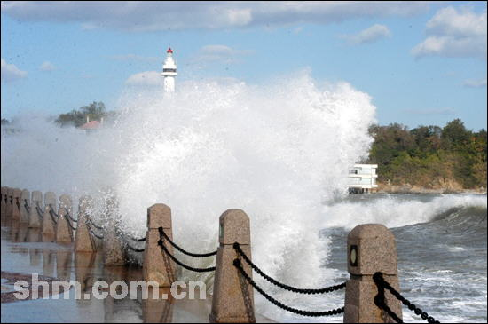

烟台的海
苏教版小学语文第十二册

Slide 2
烟台的海，是一幅画，是一道广阔的背景,是一座壮丽的舞台。世世代代的烟台人在这里上演着威武雄壮的活剧。

Slide 3
烟台的海，是一幅画，是一道广阔的背景,是一座壮丽的舞台。世世代代的烟台人在这里上演着威武雄壮的活剧。

Slide 4
烟台的海告别了冬日的凝重、春日轻盈、夏日的浪漫……

Slide 5
走出夏日的浪漫，烟台的海步入秋的高远。

Slide 6
自学要求：
１、这部分作者主要写了什么？抓住了哪些景物来描写的？可以分为几层？
２、你认为这部分哪些语句写得很美？为什么？
３、有感情地朗读或复述课文，表现出烟台的海的季节特点。

Slide 7
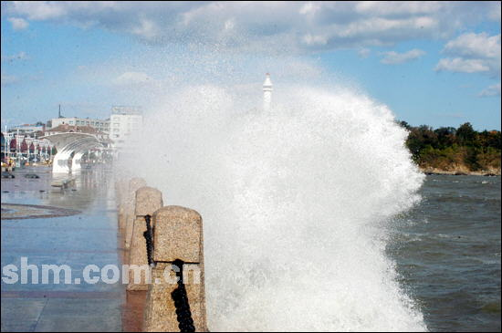

Slide 8
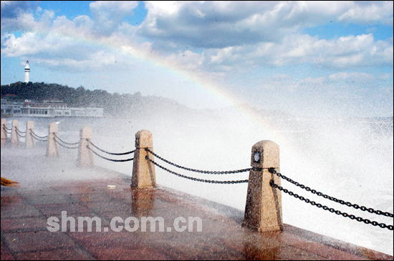

Slide 10
自学要求：
１、这部分作者主要写了什么？抓住了哪些景物来描写的？可以分为几层？
２、你认为这部分哪些语句写得很美？为什么？
３、有感情地朗读或复述课文，表现出烟台的海的季节特点。

Slide 11
来自西伯利亚的寒流经常气势汹汹地掠过这片海域。小山似的涌浪像千万头暴怒的狮子，从北边的天际前赴后继、锲而不舍地扑向堤岸，溅起数丈高的浪花，发出雷鸣般的轰响，有时竟把岸边数百斤重的石凳掀到十几米远的马路中央。

Slide 12
来自西伯利亚的寒流经常气势汹汹地掠过这片海域。小山似的涌浪像千万头暴怒的狮子，从北边的天际前赴后继、锲而不舍地扑向堤岸，溅起数丈高的浪花，发出雷鸣般的轰响，有时竟把岸边数百斤重的石凳掀到十几米远的马路中央。

Slide 13
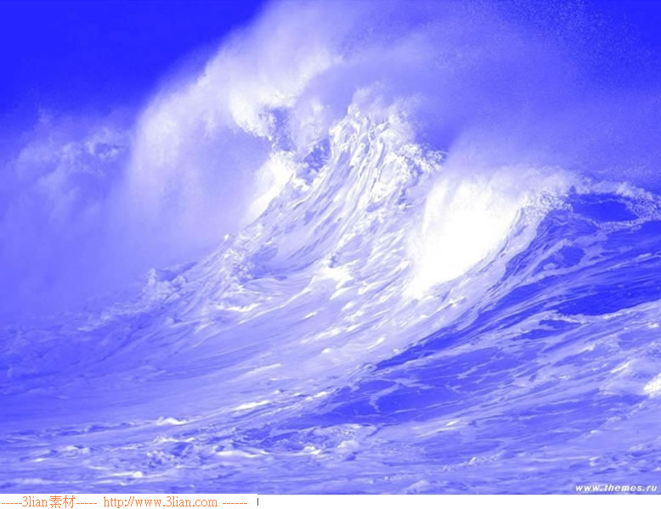

Slide 14
来自西伯利亚的寒流经常气势汹汹地掠过这片海域。小山似的涌浪像千万头暴怒的狮子，从北边的天际前赴后继、锲而不舍地扑向堤岸，溅起数丈高的浪花，发出雷鸣般的轰响，有时竟把岸边数百斤重的石凳掀到十几米远的马路中央。

Slide 15
每到这巨浪拍岸的日子，许多烟台人和外地的游客，纷纷顶着寒风跑到岸边，观赏这蔚为壮观的景象。还有的不顾被浪花打湿衣服，站在岸边，以那数丈高的浪花作背景拍照留念，形成一道壮丽的风景线．

Slide 16
每到这巨浪拍岸的日子，许多烟台人和外地的游客，纷纷顶着寒风跑到岸边，观赏这蔚为壮观的景象。还有的不顾被浪花打湿衣服，站在岸边，以那数丈高的浪花作背景拍照留念，形成一道壮丽的风景线．

Slide 17
冬天，深褐色的海面显得很凝重。来自西伯利亚的寒流经常气势汹汹地掠过这片海域。小山似的涌浪像千万头暴怒的狮子，从北边的天际前赴后继、锲而不舍地扑向堤岸，溅起数丈高的浪花，发出雷鸣般的轰响，有时竟把岸边数百斤重的石凳掀到十几米远的马路中央。//每到这巨浪拍岸的日子，许多烟台人和外地的游客，纷纷顶着寒风跑到岸边，观赏这蔚为壮观的景象。还有的不顾被浪花打湿衣服，站在岸边，以那数丈高的浪花作背景拍照留念，形成一道壮丽的风景线．

Slide 18
自学要求：
１、这部分作者主要写了什么？抓住了哪些景物来描写的？可以分为几层？
２、你认为这部分哪些语句写得很美？为什么？
３、有感情地朗读或复述课文，表现出烟台的海的季节特点。

Slide 19
春天,海水变得绿盈盈的。微波泛起，一道道白色的浪花，从北面遥远的地平线嬉笑着追逐着奔向岸边，刚一触摸到岸边的礁石、沙滩，又害羞似的退了回去，然后又扑了上来，像个顽皮的孩子。春天是播种的季节，大海也不例外。脱去冬装的渔民们驾船驶过平静的海面，到养殖区去播下希望的种苗，期待着收获的季节。

Slide 20
春天,海水变得绿盈盈的。微波泛起，一道道白色的浪花，从北面遥远的地平线嬉笑着追逐着奔向岸边，刚一触摸到岸边的礁石、沙滩，又害羞似的退了回去，然后又扑了上来，像个顽皮的孩子。//春天是播种的季节，大海也不例外。脱去冬装的渔民们驾船驶过平静的海面，到养殖区去播下希望的种苗，期待着收获的季节。

Slide 21
春天,海水变得绿盈盈的。微波泛起，一道道白色的浪花，从北面遥远的地平线嬉笑着追逐着奔向岸边，刚一触摸到岸边的礁石、沙滩，又害羞似的退了回去，然后又扑了上来，像个顽皮的孩子。//春天是播种的季节，大海也不例外。脱去冬装的渔民们驾船驶过平静的海面，到养殖区去播下希望的种苗，期待着收获的季节。

Slide 22
春天,海水变得绿盈盈的。微波泛起，一道道白色的浪花，从北面遥远的地平线嬉笑着追逐着奔向岸边，刚一触摸到岸边的礁石、沙滩，又害羞似的退了回去，然后又扑了上来，像个顽皮的孩子。//春天是播种的季节，大海也不例外。脱去冬装的渔民们驾船驶过平静的海面，到养殖区去播下希望的种苗，期待着收获的季节。

Slide 23
冬天，深褐色的海面显得很凝重。来自西伯利亚的寒流经常气势汹汹地掠过这片海域。小山似的涌浪像千万头暴怒的狮子，从北边的天际前赴后继、锲而不舍地扑向堤岸，溅起数丈高的浪花，发出雷鸣般的轰响，有时竟把岸边数百斤重的石凳掀到十几米远的马路中央。//每到这巨浪拍岸的日子，许多烟台人和外地的游客，纷纷顶着寒风跑到岸边，观赏这蔚为壮观的景象。还有的不顾被浪花打湿衣服，站在岸边，以那数丈高的浪花作背景拍照留念，形成一道壮丽的风景线．

Slide 24

谢谢,再见!

